Slide 1

FENOUIL Mathieu
19/09/2024
PRÉSENTATION
Menu Maker by Qwenta

Slide 2
Sommaire
Contexte du projet
Aperçu de la maquette
Méthodologie utilisée
Tableau Kanban
Spécifications techniques
Veille technologique
Conclusion
Questions

Slide 3
Contexte du Projet
En tant que leader historique de l'impression des supports. Qwenta a déjà une expertise dans la fourniture de produits imprimés, mais souhaite se diversifier davantage d'où la création du site « Menu Marker » qui montre une bonne anticipation de l'évolution des besoins des restaurateurs et du marché.
L'outil en ligne permet aux restaurateurs de créer, modifier et personnaliser leurs propres menus, ce qui répond aux exigences modernes de la manière flexible et autonome. Le fait de donner aux utilisateurs la capacité de choisir aux-meme la mise en forme montre que le projet est centré sur l'expérience utilisateur.
Le site doit etre fluide, dynamique et très bien optimisé pour attirer plus de visiteurs. Pour réaliser tout cela, il faut des solutions techniques robustes en termes de performance, de design responsive et d'optimisation SEO pour que le site soit bien référencé et atteigne un large public.
Le restaurateur doit avoir la possibilité de créer, modifier et supprimer un menu ainsi que d'ajouter des détails précis (types de nourriture, description, prix) qui répond aux besoins pratiques des restaurateurs et rend la solution utile à grande échelle.

Slide 4
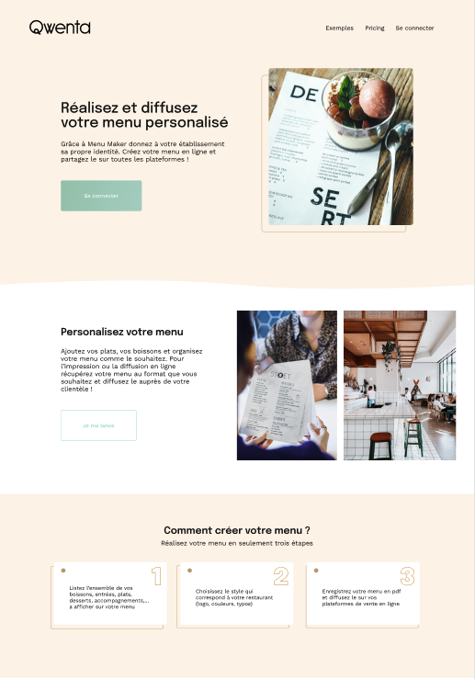
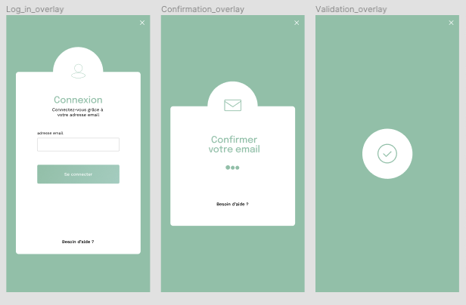
Aperçu de la maquette
Boutons « Se connecter » et « Je me lance » : Ces boutons doivent rediriger l'utilisateur vers la page de connexion.

Slide 5
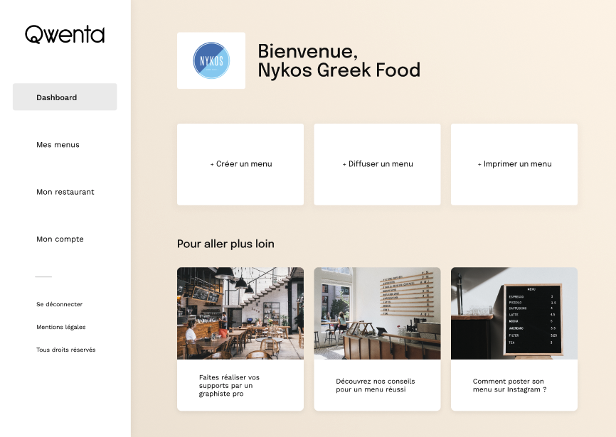
Tableau de bord : Le restaurateur peut créer, diffuser et imprimer un menu. Les boutons de diffusion et d'impression ne seront actifs que lorsque le restaurateur aura créé au moins un menu.

Slide 6
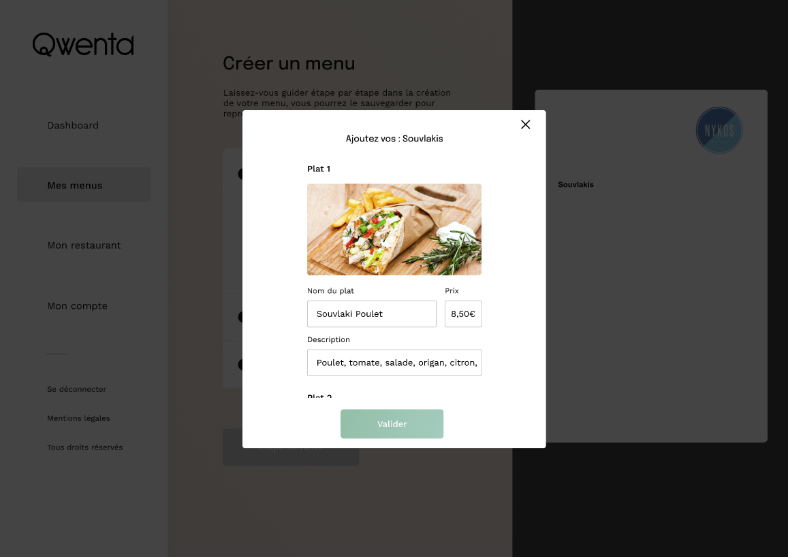
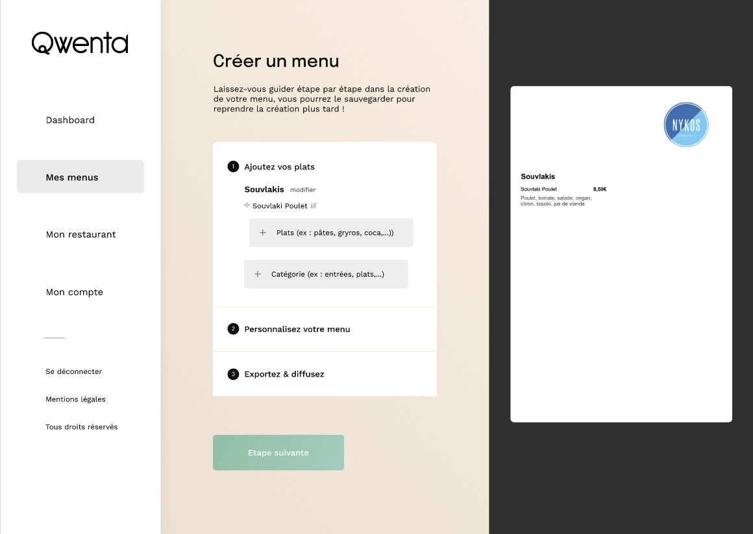
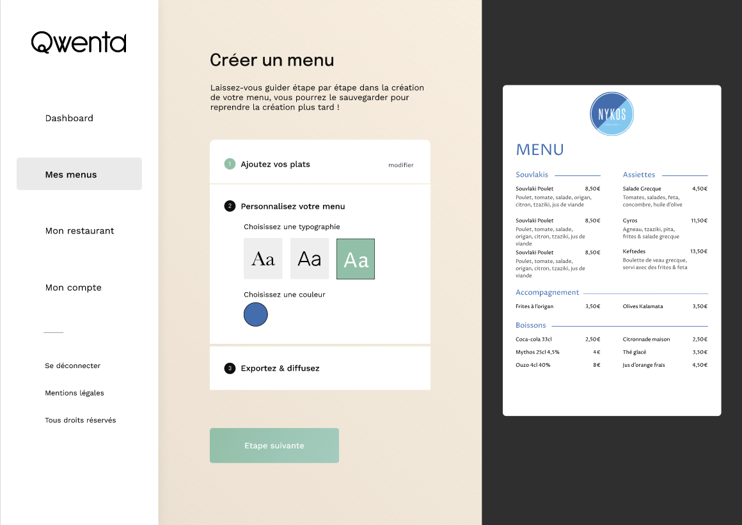
Crétion de plat : Le restaurateur pourra créer un menu en ajoutant des plats (avec description, prix, et type de nourriture). Il pourra également personnaliser le style du menu (typographie, couleurs).

Slide 7
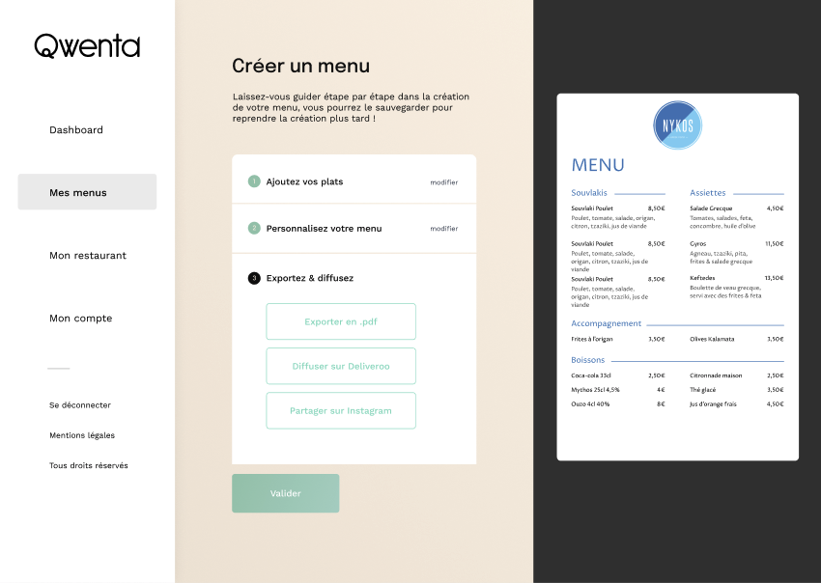
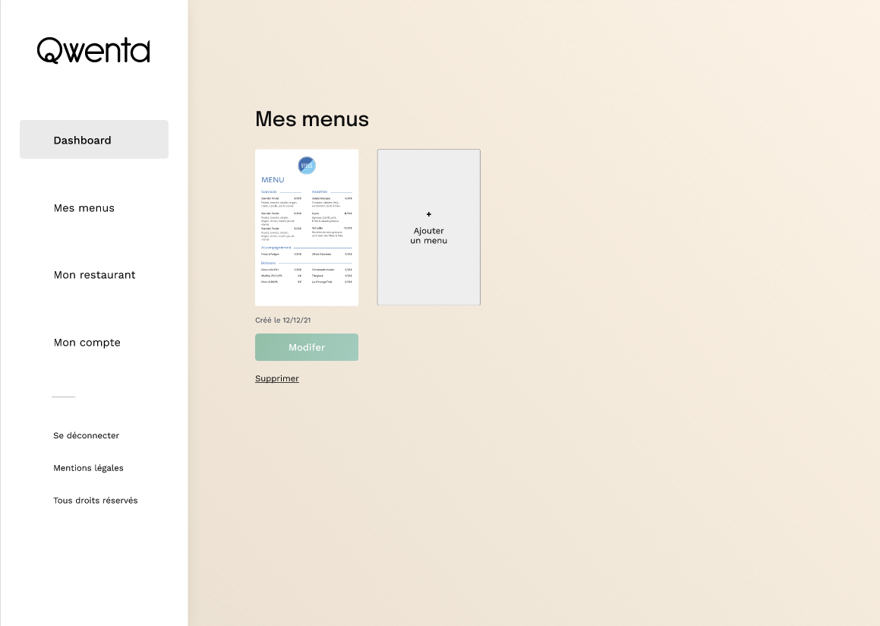
Possibilités : Une fois le menu crée, Le restaurateur peut créer, modifier, supprimer, diffuser et imprimer un menu. Les boutons de diffusion et d'impression ne seront actifs que lorsque le restaurateur aura créé au moins un menu.

Slide 8
Méthodologie utilisée
Agile : Une approche itérative de la gestion de projet qui favorise la collaboration entre les équipes, l'adaptabilité au changement et la livraison rapide de valeurs. L'accent est mis sur des cycles courts de développement qui permettent d'intégrer les retours et les changements en cours de route.
Scrum : Un cadre Agile structuré autour de sprints (périodes courtes, généralement de 1 à 4 semaines) au cours desquels une équipe travaille à atteindre des objectifs spécifiques. Chaque sprint se termine par une revue où les résultats sont présentés, et une rétrospective permet à l'équipe de réfléchir aux améliorations à apporter.
Durée des sprints : Les sprints sont d'une durée de 2 semaines, permettant de livrer des versions fonctionnelles du logiciel à chaque itération.
Objectifs des sprints : Chaque sprint a pour but d’atteindre des objectifs précis, en priorisant les fonctionnalités à fort impact, comme la création de plats ou l’intégration d’exportations vers Deliveroo.

Slide 9
Flexibilité : L’Agile permet d’ajuster rapidement les priorités, en intégrant les retours des restaurateurs pour adapter les fonctionnalités en temps réel.
Livraisons fréquentes : Le fait de livrer régulièrement des versions opérationnelles permet d'assurer une montée en puissance progressive des fonctionnalités, tout en garantissant un contrôle qualité continu.
Collaboration renforcée : Les réunions Scrum quotidiennes permettent à l'équipe de rester synchronisée et d'identifier rapidement les obstacles, facilitant ainsi une meilleure gestion des risques.
Amélioration continue : Grâce aux rétrospectives, l’équipe peut affiner son mode de travail et s’adapter au fur et à mesure que le projet progresse, rendant chaque itération plus efficace.

Slide 10
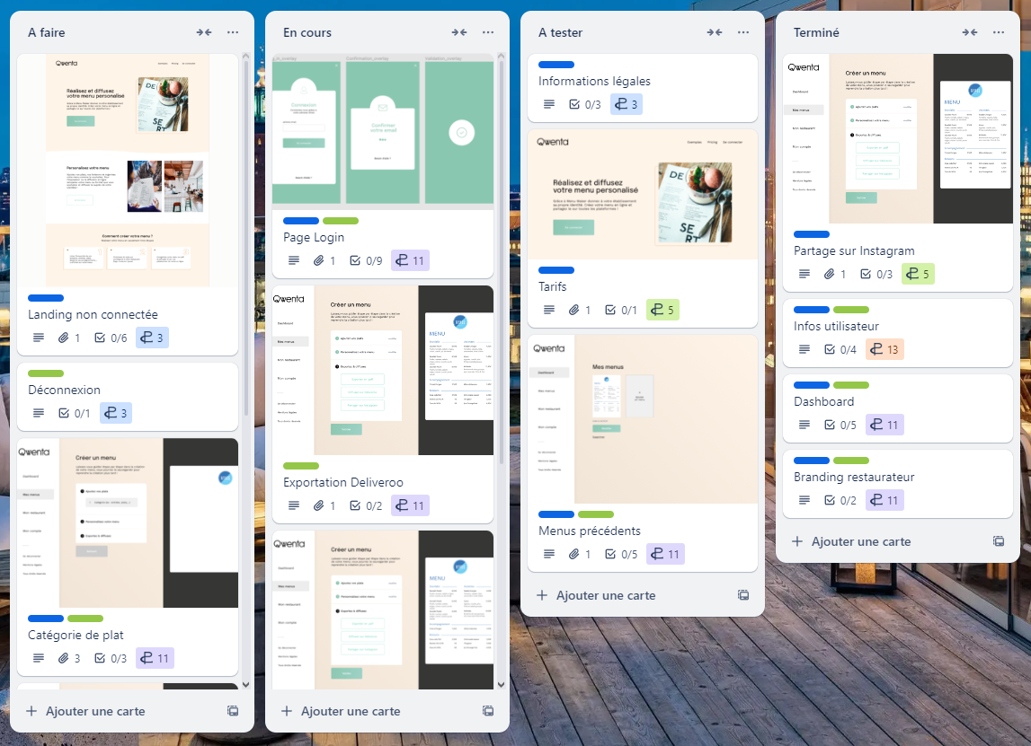
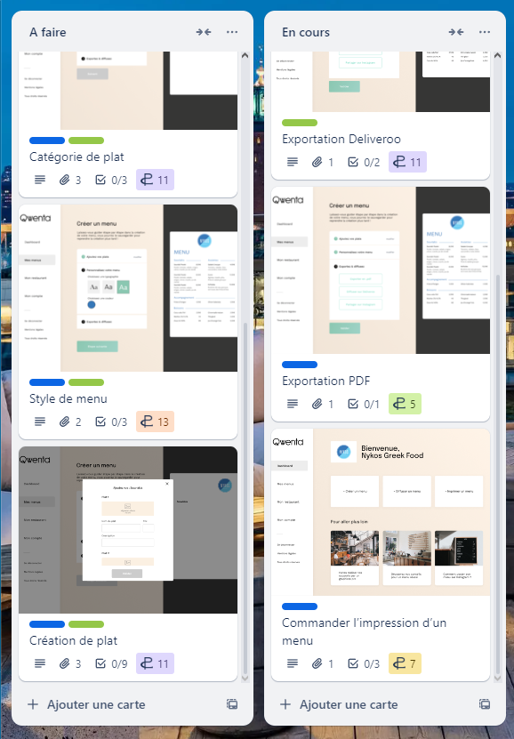
Suivi du projet avec le Kanban

Slide 11
Chaque carte représente une User Story (US) avec des détails comme :
- Description : La section de description de chaque User Story (US) est essentielle pour comprendre l'objectif de la tâche et la fonctionnalité que l'équipe doit développer.
- Story-Points : Le fait d'attribuer des points de difficulté permet de mieux évaluer la complexité de la tâche. Ce système est un bon indicateur pour la planification et la répartition des tâches.
- Etiquettes : L'assignation des étiquettes et des membres de l'équipe rend la gestion plus efficace et permet de suivre facilement les responsabilités de chacun.
- CheckList : Les checklists sont une excellente manière de suivre l'avancement des tâches spécifiques au sein de chaque User Story. Cela permet aussi de décomposer les tâches complexes en sous-tâches gérables.
- Pièces jointes : L'ajout de visuels et de maquettes facilite la compréhension des tâches, notamment pour les équipes de design et de développement.

Slide 12
Avantages du tableau Kanban :
  - Clarté et structure : Le tableau est un outil visuel qui rend le suivi des tâches transparent et accessible à tous les membres de l’équipe.
  - Adaptabilité : Le tableau Kanban peut être ajusté en fonction des besoins du projet en ajoutant ou déplaçant des cartes. C’est un processus dynamique qui s’adapte bien à la méthode Agile.
  - Gestion du flux de travail : Les tâches avancent d’une colonne à l’autre en fonction de leur état, ce qui rend visible le flux du projet, des tâches non commencées aux tâches terminées.
Lien du tableau Kanban (Trello) : https://trello.com/b/MI9nUFId/menu-marker

Slide 13
Spécifications techniques
Liste des principales spécifications techniques :
Front-End : Back-End :
    - React Js - SASS - NodeJs - Express Js - MongoDb
Choix d'une spécification technique clé à vulgariser.
JWT : La vérification de l'email et l'authentification par token JWT sont des aspects très importants pour garantir que seuls les utilisateurs autorisés ont accès à la plateforme. Cela renforce la confiance de l'utilisateur dans le système.

Slide 14
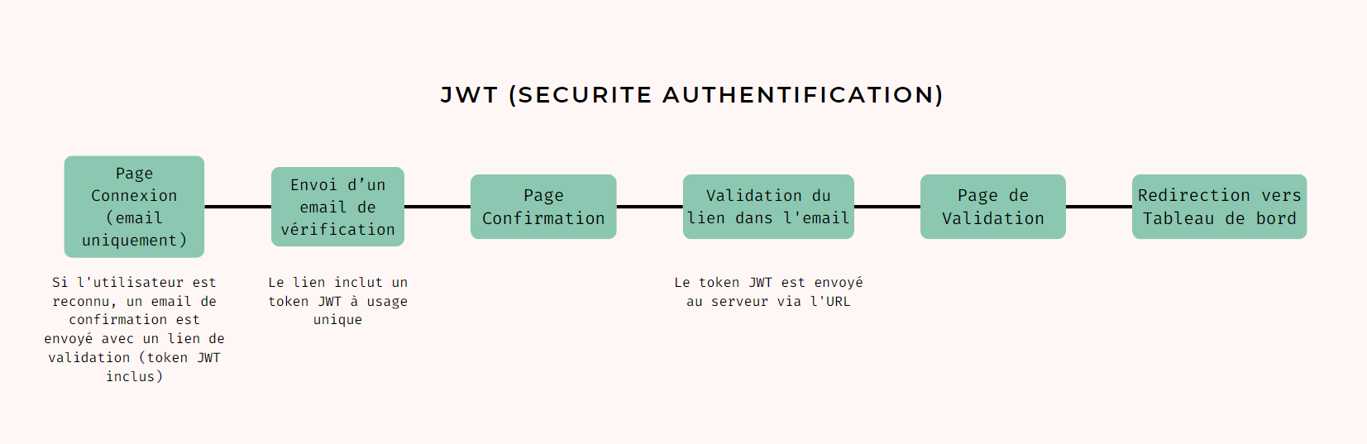

Slide 15
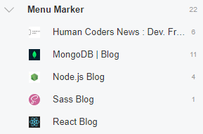
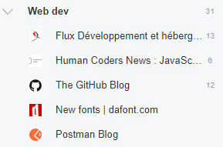
Veille Technologique
Méthode de classification des sources d'information.
    Front-End :
      Sources d'informations relatives à la partie client de l'application. Ici, nous pouvons classifier les blogs et articles qui parlent de technologies front-end comme ReactJS, Sass, et les pratiques d'accessibilité.
    Back-End :
      Sources d'informations orientées sur les technologies serveur, gestion des bases de données, et les API.

Slide 16
Exemple et explication du choix des sources :
    Human Coders News (Dev Front) :
      Contient des articles sur les dernières tendances en développement web et des retours d'expériences de développeurs. Utile pour suivre les bonnes pratiques en front-end, notamment sur les frameworks comme React ou l'intégration continue.
    MongoDB Blog (Back-End) :
      Référence en matière de bases de données NoSQL. Ce blog propose des études de cas, des tutoriels, et des articles sur les bonnes pratiques d’utilisation de MongoDB, pertinent pour améliorer la gestion de données dans votre projet.

Slide 17
Contribution de la veille à l'élaboration des spécifications techniques :
    Front-End :
      Contient des articles sur les dernières tendances en développement web et des retours d'expériences de développeurs. Utile pour suivre les bonnes pratiques en front-end, notamment sur les frameworks comme React ou l'intégration continue.
    Back-End :
      La veille autour de MongoDB et Node.js offre une meilleure gestion de la base de données et de la performance API, ce qui influence directement les choix technologiques pour l’authentification et la gestion des utilisateurs via JWT.

Slide 18
Conclusion
Contexte
    Le projet vise à développer une application qui permet aux restaurateurs de créer et de diffuser facilement leurs menus en ligne. L'objectif est de simplifier le processus de gestion des menus, tout en intégrant des fonctionnalités modernes comme la personnalisation et l'exportation vers des plateformes de livraison.
Aperçu de la maquette
    La maquette illustre l'interface utilisateur, mettant en avant des pages essentielles comme la connexion, la confirmation de l'email et la validation. Elle assure une navigation intuitive, facilitant l'accès aux différentes fonctionnalités de l'application. Les boutons et éléments visuels sont conçus pour une expérience utilisateur fluide.
Méthodologie utilisée
    L'approche Agile, combinée au cadre Scrum, a été adoptée pour assurer une livraison rapide et adaptable du projet. Chaque sprint, d'une durée de deux semaines, se concentre sur des objectifs spécifiques, permettant des ajustements rapides en fonction des retours. Cette méthode garantit une amélioration continue et une forte collaboration entre les équipes.

Slide 19
Tableau Kanban
    Le tableau Kanban visualise l'avancement des tâches, en organisant les activités en colonnes représentant les différentes phases du projet. Il permet à l'équipe de suivre facilement le progrès et de gérer les priorités. Chaque tâche est déplacée au fur et à mesure de son avancement, offrant une vue claire de l'état du projet.
Spécifications techniques
    Les spécifications détaillent les technologies utilisées, telles que ReactJS pour l'interface front-end et NodeJS pour le back-end. Elles incluent également des recommandations pour la sécurité, l'accessibilité, et la maintenance future. Chaque choix technique est justifié pour assurer une performance optimale et une évolutivité du projet.
Veille technologique
    La veille technologique a permis d'identifier les meilleures pratiques et technologies pour le projet. Des sources fiables comme les blogs de MongoDB et Node.js ont été consultées pour rester à jour. Ces informations ont directement contribué à la définition des spécifications techniques, garantissant l'adoption des solutions les plus pertinentes.

Slide 20
QUESTIONS ?

